Slide 1
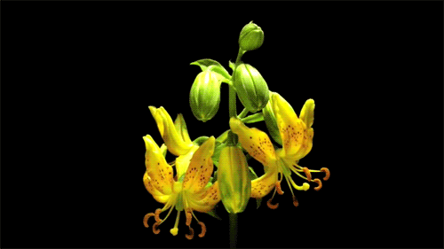
স্বাগতম

Slide 2
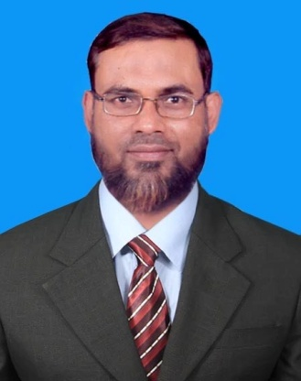
পরিচিতি
মফিজুর রহমান
বশিরাবাদ দাওয়াতুল ইসলাম আলিম মাদ্রাসা
Mobile : 01740938481
সিনিয়র সহ. শিক্ষক
শ্রেণিঃ ৮ম
বিষিয়ঃ বাংলা ১ম পত্র
মোট ছাত্র/ছাত্রীঃ ৪৫
তারিখঃ ৫/০৪/১৯

Slide 3
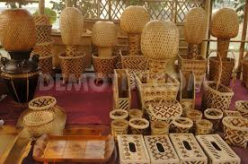
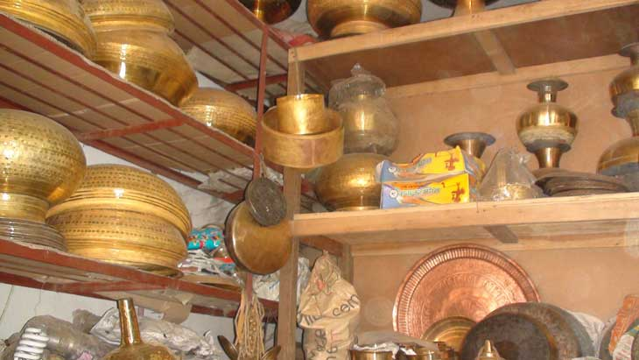
চিত্রগুলো লক্ষ কর

Slide 4
আজকের পাঠ
আমাদের লোকশিল্প
কামরুল হাসান

Slide 5
এই পাঠশেষে শিক্ষার্থীরা-----
১। লেখক কামরুল হাসান এর সংক্ষিপ্ত পরিচিতি বলতে পারবে।
২। অপেক্ষাকৃত জটিল শব্দগুলোর উচ্চারণ ও অর্থসহ বাক্য গঠন করতে পারবে।
3। দেশের অর্থনৈতিক উন্নয়নে লোকশিল্পের ভূমিকা বিশ্লেষণ করতে পারবে।
4। লোকশিল্পের বিভিন্ন উপাদান ব্যাখ্যা করতে পারবে।

Slide 6
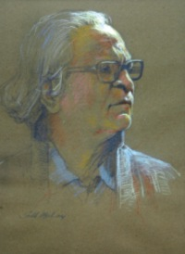
লেখক পরিচিতি
জন্ম
১৯২১ খ্রিষ্টাব্দে কলকাতায়।
কর্মজীবন
অধ্যাপক,
ঢাকা চারু ও কারুকলা ইনস্টিটিউট।
রচনাবলি
বাংলাদেশের শিল্প আন্দোলন ও আমার কথা।
কামরুল হাসান
মৃত্যু
১৯৮৮ খ্রিষ্টাব্দের ২ ফেব্রুয়ারী ঢাকায়।

Slide 7
আদর্শ পাঠ
সরব পাঠ

Slide 8
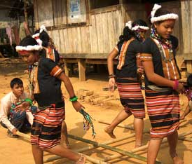
মণিপুর-সম্পর্কিত, মণিপুরে উৎপন্ন
মণিপুরী
নিবিড়
ঘনিষ্ঠ

Slide 9
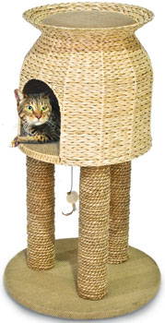
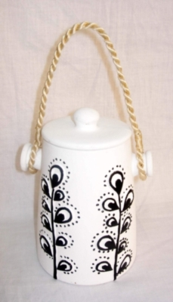
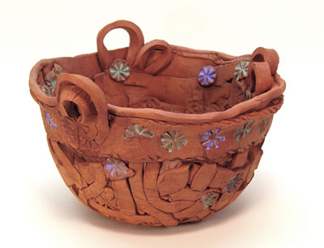
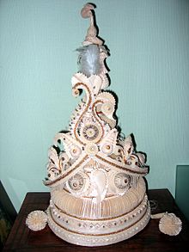
পণ্য
বিক্রি করা যায় এমন জিনিস
টোপর
হিন্দু সম্প্রদায়ের বরের মাথার মুকুট।

Slide 10
একক কাজ
শব্দ গুলো দিয়ে ১টি
করে বাক্য তৈরী কর।
মণিপুরী
টোপর

Slide 11
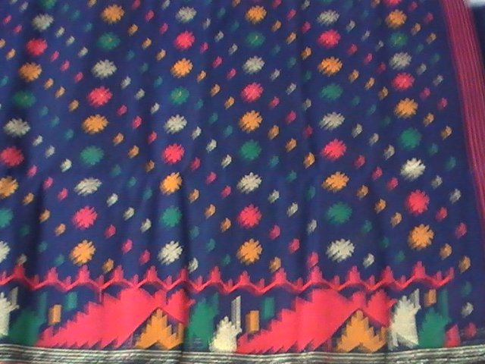
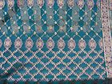
জামদানি শাড়ি
ঢাকাই মসলিন শাড়ি

Slide 12
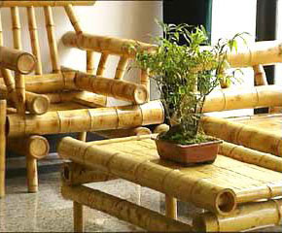
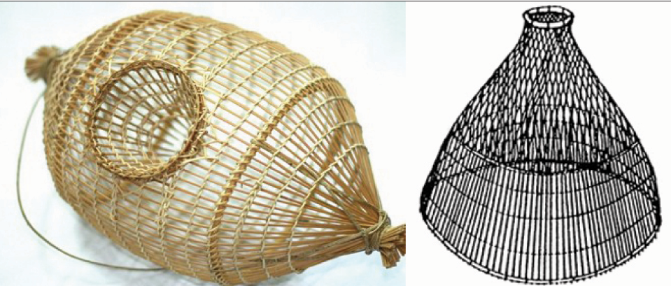
বাঁশ ও বেত শিল্প

Slide 13
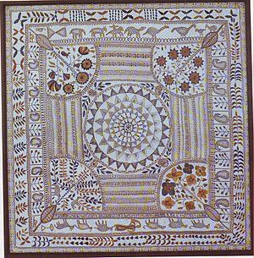
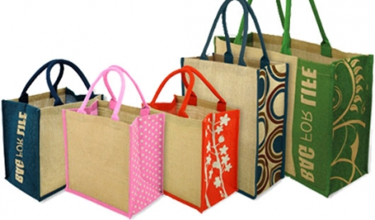
নকশি কাঁথা
পাটের তৈরি ব্যাগ

Slide 14
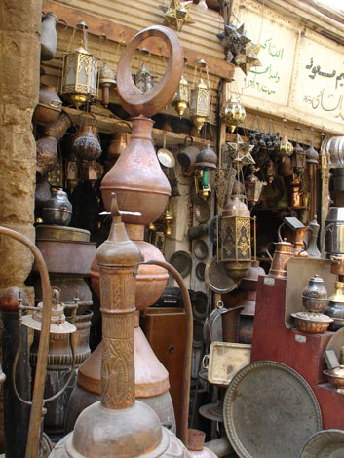
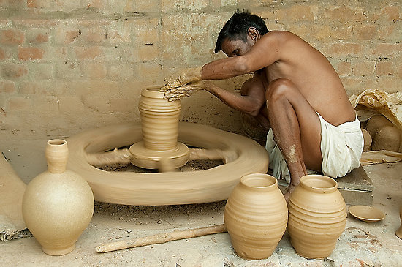
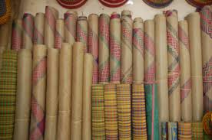
কাসা বা পিতলের তৈজসপত্র
পোড়া মাটির তৈজসপত্র
সিলেটের শীতল পাটি

Slide 15
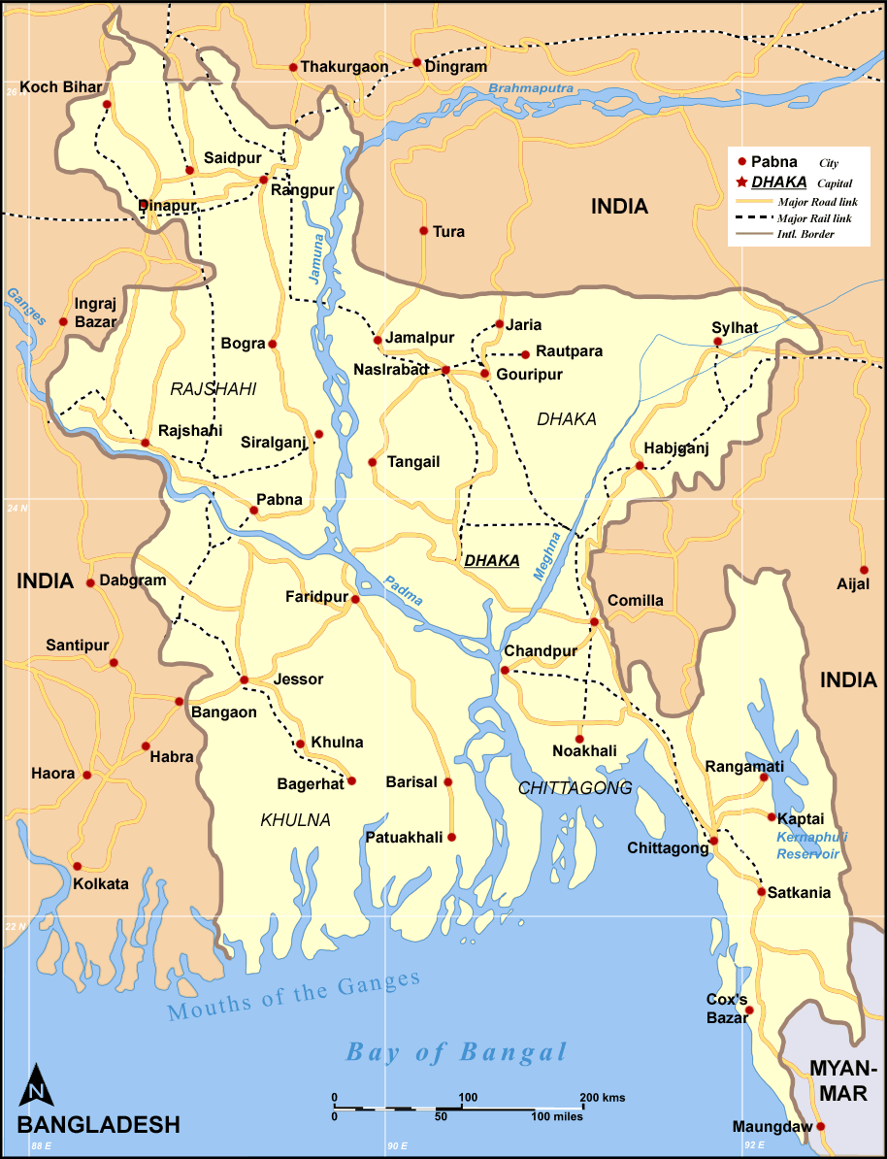
জোড়ায় কাজ
বাংলাদেশের কোন কোন জেলায় তাঁত শিল্পের মৌলিক বৈশিষ্ট্য দেখা যায়।
প্রধান প্রধান তাঁত শিল্প এলাকা
Sirajgonj
Tangail
Dhaka
Comilla
Chittagong

Slide 16
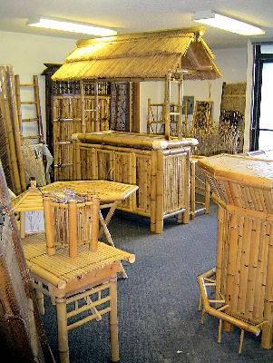
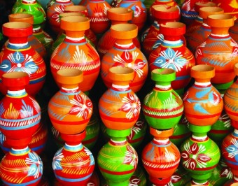
দলীয় কাজ
চিত্রের শিল্পগুলোর ৫টি অর্থনৈতিক গুরুত্ব লিখ।

Slide 17
মূল্যায়ন
১। লেখক কত সালে কোথায়
মৃত্যু বরণ করেন?
২। আমাদের লোকশিল্পের লেখকের নাম কি ?
৩। নকশি কাঁথা কখন তৈরি করা হয় ?

Slide 18
বাড়ির কাজ
উল্লেখিত লোকশিল্প গুলো বাঁচিয়ে রাখার প্রয়োজনীয়তা সম্পর্কে ১0 টি বাক্যে তোমার মতামত লিখে আনবে।

Slide 19
ধন্যবাদ

